Slide 1
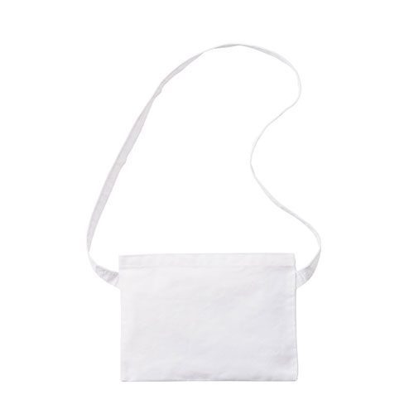
【提案書】
ポリキャンバスサコッシュ
特徴
丈夫で水に強く、色落ちし難く発色が良いポリエステル素材を使ったキャンバスサコッシュ。B5冊子が入るサイズでタブレットなどの持ち歩きにも最適です。物販品やノベルティに広く使えます。
納期
納期スペース
仕様
カラー展開：ホワイト、アイボリー、ネイビー、ブラック、スモークピンク
素材：ポリエステル
サイズ：本体/約300×220(mm) ショルダー部分/約25×1150(mm)
お見積
お見積りスペース

